Slide 1

Mentor： 何哲睿
Member：江佳純、李泓慶、吳柏叡
新興國家對於美國升息的抵抗力

Slide 2
報告大綱
結論
升息循環歷史簡介
負債
當前新興國家狀況
結論

Slide 3
結論
短期熱錢撤出的問題在所難免,但新興國家總體體質大至有轉好跡象,應不至於有金融危機的風險。
土耳其, 南非受到的衝擊可能會較大。
須持續注意各國央行政策走向。

Slide 4
升息循環歷史簡介

Slide 5
歷史時間軸
1994/2美國將聯邦基金利率從3%上調到6%
1997/7亞洲金融危機爆發(第一階段)
1998/2亞洲金融危機(第二階段)
美國將基準利率自4.75%調升至6.5%
1994
1997
1998
1999
2004
美國將聯邦基利率從1% 上調到5.25%
俄羅斯金融危機(第二波)
亞洲金融危機(第三階段)
俄羅斯金融危機爆發(第一波)
墨西哥金融危機爆發

Slide 6
美國升息背景
第一次升息循環：1994/02~2000/12
1994/2-1995/2:升息7次， 將聯邦基金從3%升到6%
1999/6-2000/5:將基準利率自4.75%調升至6.5%
第二次升息循環：2004/06~2007/08
2004年六月起兩年內， 聯邦基金目標利率從1% 上調到5.25%

Slide 7
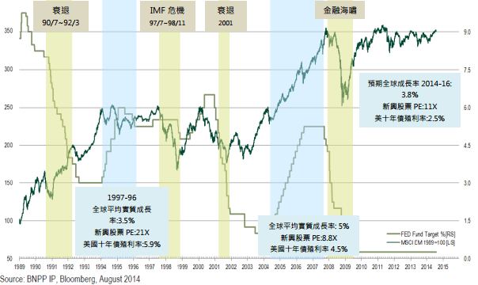
新興市場在二次升息時的反應
新興市場股票在 1994 年 Fed 升息時受創，但在 2004 年大漲
Notes:
在1990-2000年間，美國因電腦革命吸引了大批資金湧入美國、投資電腦科技產業，帶動了美國經濟繁榮復甦和美股的強勢，進而推升美元的升值，因此締造出美元與美股同步走揚，但美元的走升，勢必引起市場上的資金撤離原本投資在新興市場的部位，形成匯率的貶值，造成當地通貨膨脹的上升、央行以升息來抑制通膨、造成發債成本墊高，進而引發新興市場的金融風暴；但2000年以後美國陸續經歷了911、反恐戰爭，在政經情勢不穩的情況下，讓美國的經濟與企業獲利受到很大的衝擊，再加上兜時出現了金磚四國，導致資金從美國流出促使美元走貶，資金湧向新興國家，再造成新興市場國家貨幣的走升與股市的上漲

Slide 8
墨西哥金融危機-經濟背景
外匯存底低、外債比例高、依賴外資且以間接投資之外資為主，且美國佔出口比例龐大，在美國升息後，因匯率釘住美元政策，使出口成本拉高使得經常帳赤字，加上外資大量流出，成為墨西哥金融危機之導火線
 | 1990 | 1992 | 1994
外匯存底(披索) | 10,216,846,003 | 19,171,355,378 | 6,441,390,824
外債 OF GNI | X | X | 27%
利率 | 30.4% | 15.9% | 15.0
通膨率 | 26.7% | 15.5% 34.8%(1993) | 7% 31.6%(1995)
Notes:
1990—1994年，間接投資在流入墨西哥的外資總額中的比重高達2/3。

Slide 9
政府政策與政經環境
1.匯率釘住美金---使得貶值幅度小於通膨上升幅度
2.用一種與美元掛鉤的短期債券取代一種與比索掛鉤的短期債券---雖短期阻止資金外流，但因為比索價值的下跌，降低間接投資的利潤，從而加劇資本外流
3. 1994年下半年，墨西哥農民武裝暴動接連不斷，執政的革命制度黨總統候選人遇刺身亡，黨間爭權鬥爭十分激烈。政局不穩打擊了外國投資者的信心

Slide 10
亞洲金融危機-經濟背景
長期動用外匯儲備來彌補逆差，使得外債增加
在中短期債較多，美元升息使外資流出，外匯儲備又不足，便會產生龐大貶值壓力
當速增長的條件變得不夠充足時又想繼續保持速度，轉向靠借外債來維護經濟增長
因出口替代模式普及，美國升息加上其經濟發展到一定的階段，採取固定匯率的國家生產成本提高且出口受限，使出現赤字

Slide 11
政府政策與政經環境
亞洲一些國家的外匯政策不當。它們為了吸引外資，一方面保持固定匯率，一方面又擴大金融自由化
政府在資源配置上干預過度，特別是干預金融系統
匯率走勢
匯率走勢
Notes:
泰國就在本國金融體系沒有理順之前，於1992年取消了對資本市場的管制，使短期資金的流動暢通無阻，為外國炒家炒作泰銖提供了條件

Slide 12
俄羅斯金融危機-經濟背景
俄自1992年以來一直存在財政赤字
1997年的亞洲金融危機使得全球石油價格與原材料價格下跌，對俄羅斯的出口貿易受到沉重打擊
短期外債比例高、俄羅斯企業和居民對本國金融機構和本幣不信任
 | 1992 | 1994 | 1997 | 1999
外匯存底 | 9,817,681,558 | 7,206,227,235 | 17,624,090,188 | 12,325,102,376
利率 |  | 102% | 16.8% | 13.7%
通膨率 | 874.6% | 307.6% | 14.8% | 85.7%
Notes:
俄羅斯金融業並不發達，但金融機構卻林立叢生。目前俄羅斯約有商業銀行1800家，其中半數以上其資產總額在15萬美元以下。這些商業銀行主要從事高息攬存和金融市場的投機活動。現在俄羅斯商業銀行的呆帳約占其資產總額比例的50%，儘管商業銀行的資產有保險機制保護，但保險公司的實際保付能力估計也只能達到應付資產的50%左右。

Slide 13
政府政策與政經環境問題
政治問題:
總統突然解散政府及總理職務，引致政府、總統與杜馬在新總理任命問題上的爭鬥
議會修改政府的私有化政策
應對政策:
1.保盧布，辦法是提高利率
將貼現率大幅上調由30-150%，同時拋售美元干預匯率
2.由舉借內債轉向舉借外債: 通過發行國債來彌補財政赤字
3.延長整個債務的償還期，以緩解還債高峰(以新債還舊債
Notes:
俄羅斯統一電力系統股份公司”已有28%的股票售予外商。可俄國家杜馬又專門通過關於該公司股票處置法，規定外資擁有該公司的股票份額不得超過25%。這樣一來，引起外資對俄政府的不信任，紛紛拋售股票。這個公司的股票在兩周內下跌40%，別的股票也跟著下跌25%～40%。受此影響，國債價格急劇下滑，收益率被迫由50%上升至80%，更加重了政府還債的負擔。美元兌盧布的匯率上升到1∶6.2010～6.2030，超過俄央行規定的最高限額6.1850。而且，這次私有化政策變動已影響後續私有化的推行。最明顯的例子是俄羅斯石油公司擬出售75%股份而無人問津。當然，這也與世界石油市場價格暴跌、人們不看好石油生產有關。

Slide 14
事件國的共同原因
外匯存底
在第一次升息的1994-1999年間發生的金融危機，雖然發生事因不全然相同，但大概可歸納出幾點共同原因
1.經濟脆弱---外匯存底低、外債比例高、通膨率高
2.過度依賴全球化---依賴外資，而又以間接投資之外資為主、過度依賴出口
3.政策與政治動盪---政府干預程度大、政局動亂、貨幣政策失誤
因為有這些原因，所以美國升息使得他們依賴的外資出走、出口成本拉高使得經常帳赤字，產生連帶影響，引發金融危機

Slide 15
哪些新興市場較為脆弱?
經常帳逆差
通貨膨脹率高,經濟成長率低
出口原物料導向的國家
外匯存底低
政府及私人部門槓桿高
財政赤字
負債高
Notes:
有以上狀況的國家,熱錢流出的時候,會受到比較大的影響,可能會會加大該國出現貨幣危機的機會,甚至引發金融危機

Slide 16
新興市場如何抵抗美國之升息?
允許貨幣貶值
優:長期而言,貨幣貶值有利於出口,改善經常帳平衡。
缺:若貶值速度過快,資本大量外流,恐引發經濟危機。
提高利率(升息)
優:短期而言,有助於緩解資本流出的壓力。
缺:提高融資成本,抑制投資跟消費,增加貸款違約風險。
實施擴張性財政政策
優:刺激經濟,提升總需求,刺激消費及投資。
限制-擁有較高財政赤字及債務的國家,財政政策擴張空間不大。
動用外匯存底
優:缺點少。
限制-受限於外匯存底數量。
實行資本管制
Notes:
外匯存底
台灣央行不希望台幣貶值,央行就會在市場上利用外匯存底買入台幣

Slide 17
經常帳餘額除以GDP(%)
南非,印度,巴西,印尼,土耳其
墨西哥,長期呈現經常帳逆差。
長期逆差可能表示外匯資產的
削減,或是對外負債增加,使貨幣
有貶值壓力。
資料來源:世界銀行,IMF
Notes:
經常帳包刮 進出口,投資所得,片面轉移等,

Slide 18
通膨(GDP平減指數)與GDP
國別 | 通膨(%) 2014 | GDP成長率(%)
中國 | 0.8 | 7.00
俄羅斯 | 7.2 | -2.20
韓國 | 0.6 | 2.20
台灣 | -0.56 | 3.37
墨西哥 | 3.6 | 2.50
南非 | 5.8 | 2.10
印度 | 3.8 | 7.50
巴西 | 6.9 | -1.60
印尼 | 5.4 | 4.71
土耳其 | 8.5 | 2.30
通膨過高,且低經濟成長率
體質較脆弱
EX:俄羅斯,巴西
有通貨緊縮疑慮的國家,較無法以升息抵抗資本流出。
資料來源:世界銀行,IMF
Notes:
GDP平減指數相較於CPI統計範圍涵蓋所有產品和勞務,包含國內總產值的變化,較為嚴謹

Slide 19
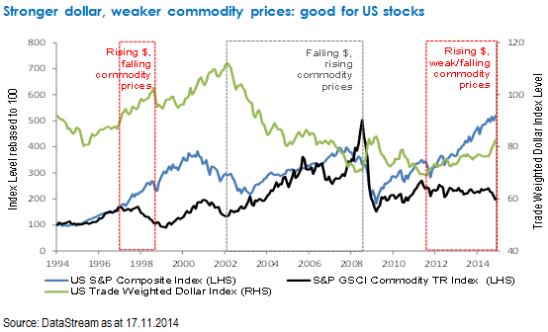
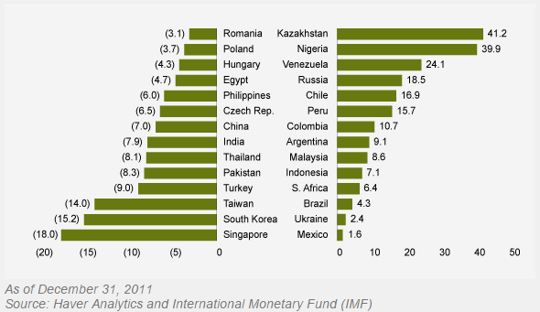
原物料
原物料淨進口國 | 原物料淨出口國
中國 | 俄羅斯
印度 | 南非
土耳其 | 巴西
台灣 | 墨西哥
南韓 | 印尼
原物料與美金成線反向關係。
強勢美金不利於依賴原物料出口的
國家。

Slide 20
外匯存底-(百萬美元)
 | 2003 外匯存底 (百萬美元) | 2014 外匯存底 (百萬美元) | 佔2003年GDP比重 | 佔2014年GDP比重
中國 | 416,199 | 3,900,039 | 25% | 37%
俄羅斯 | 78,409 | 386,216 | 18% | 20%
台灣 | 175,200 | 423,171 | 56% | 83%
韓國 | 155,471 | 374,750 | 22% | 26%
墨西哥 | 59,026 | 195,681 | 7% | 15%
南非 | 8,154 | 49,121 | 4% | 14%
印度 | 103,737 | 354,518 | 16% | 17%
巴西 | 49,297 | 363,570 | 8% | 15%
印尼 | 36,256 | 110,771 | 15% | 12%
土耳其 | 35,548 | 120,663 | 11% | 15%
匯存底成長率% | GDP成長率%
937% | 627%
492% | 432%
241% | 162%
241% | 207%
331% | 166%
602% | 199%
341% | 325%
737% | 419%
305% | 379%
339% | 263%
外匯存底是指中央銀行所保有的外匯
數量,以方便於緊急時穩定、控制匯率，
並因應平時國內人民的外匯需求。
相較於 2003年,外匯存底金額及佔
GDP比重皆有增加的趨勢,更有利於
央行穩定匯率。
台灣,韓國,中國之央行以外匯存底控制
匯價能力高。
資料來源:世界銀行,IMF
Notes:
外匯儲備也可由外資流入而成
如何評價全球化一國國際儲備的合理規模學術界尚未取得一致的看法

Slide 21
外匯存底(年)/進口額(月)
 | 2003年 ratio | 2014年 Ratio
中國 | 12.1 | 24.5
俄羅斯 | 12 | 12.9
台灣 | 15.5 | 17.5
韓國 | 9.2 | 8.1
墨西哥 | 4.1 | 7.6
南非 | 3.1 | 5.4
印度 | 17.1 | 7.6
巴西 | 12.8 | 18.6
印尼 | 11.3 | 7.7
土耳其 | 6.5 | 5.9
IMF定義:
外匯存底>過去三個月進口值為一安全基準
皆屬於安全範圍，央行短期有能力調控匯率。
資料來源:世界銀行,IMF
Notes:
外匯存底需足以支撐三個月的進口額

Slide 22
財政盈絀占GDP之比率
中國 | 俄羅斯 | 台灣 | 韓國 | 墨西哥 | 南非 | 印度 | 巴西 | 印尼 | 土耳其
-2.1% | -0.5% | -2.1% | -1.5% | -4% | -3.8% | -4.5% | -0.6% | -2.2% | -1.3%
政府管理不當,逃稅,過分浪費皆可能
導致財政赤字,長期赤字對經濟有不
影響。
大部分國家有長期財政赤字問題,
以土其,南非,墨西哥最為嚴重。
政府需舉債,向銀行貸款或增發貨幣
以解財政問題,債務的增加又會使
的經濟結構脆弱。
資料來源:世界銀行,IMF

Slide 23
不良貸款
貸款人未能按原訂協議償還商業銀行
的貸款本息。過高的不良貸款可能是引
發金融危機的原因之一。
放款更加嚴謹,不良貸款下降許多。
資料來源:世界銀行,IMF
Notes:
如果有過的的貸款收不回來,將連帶影響銀行的放款能力,是引發金融危機的因素之一

Slide 24
銀行部門提供的國內信貸佔gdp比例
定義:銀行部門對於國內所有部門
提供的信用貸款額度佔GDP比例。
長期而言信貸普遍微幅上升。
看起來是南非,韓國,中國比較危險。
資料來源:世界銀行,IMF
Notes:
数据应理解为更大口径的国内融资总额，更贴近目前的社会融资总量概念。槓港愈高,風險承受度低
目前沒有明確的言就說,到底國內信貸額度多少算是高風險,但是

Slide 25
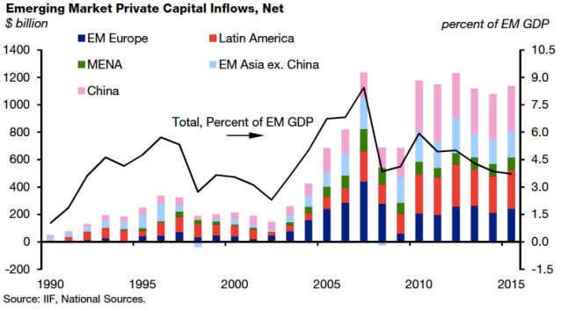
熱錢-流入新興市場金額與GDP比重
自2008美國QE以來,一年約有
一兆美元流往新興市場。
熱錢持續流入,但成長趨緩,且
佔新興國家gdp下降至4%。
應無熱錢過度流入的問題。

Slide 26
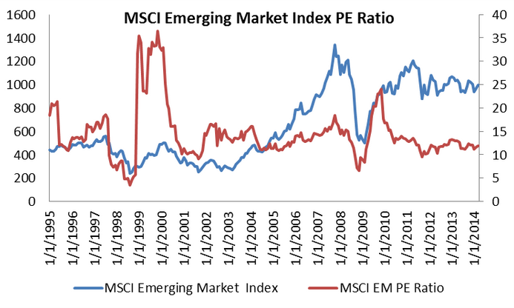
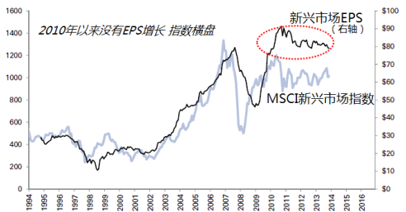
股市-EPS與PE
目前新興市場股票PE約在12倍左右,就歷史角度而言,並不算高檔。
短期可能因資金撤出而面臨修正,長期而言,股市與EPS呈現正相關。

Slide 27
資本管制
定義:是一種貨幣政策工具,國家政府機關用以掌控資本從資本帳戶的流進與流出的方式。
無息的存款準備金（URR）
規定境外投資者按流入資本的一定比例放在央行但不支付利息
最短持有期限（MHP）
規定境外投資者所購買的證券需持有一定時間才能賣出
缺點:影響未來吸引外資能力。
Notes:
提高外資成本,防止資本大量流入,在智利、泰國得到不錯的效果
希臘政府規定每天最高提取現額度為 60 歐元；

Slide 28
債
依債務人可分成
主權債(政府債or國債)
非主權債(公司債為主)
依發債幣別可分成
外債:償還本息時以非本國貨幣支付,多以美金為主,債權人多數為外國國民,法人組織。
內債:償還本息時以本國貨幣支付,債權人多數為本國公民,法人組織。
按時間長短可分成
短債:償還時間一年以內。
長債:償還時間一年以上

Slide 29
1
介紹外債的定義
2
外債之影響力
3
6
5
比較各國以美元計價之外債
馬斯垂克條約
小結
4
外債與GDP之關聯性
償債高峰
訂歐盟國家加入貨幣同盟之財務門檻，其中政府債務餘額對GDP比率不得超過60%，每年財政赤字對GDP比率不得超過3%。

Slide 30
外債的定義
以涉外借貸形式所借入的境外資金，稱之
「是任何給定的時刻，一國居民所欠非居民的已使用而尚未清償的具有契約性償還義務的全部債務」
統一定義
世界銀行
國際貨幣基金組織
國際金融機構

Slide 31
外債之影響力
Why外債太多會導致危險?
外債和美國升息的關聯?
e.g.代表升息10%，國家貨幣會貶值10%，還債問題會越來越嚴重
以中國為例:
一、截止到1998年6月底，中國的外債餘額已高達近1,380億美元，上半年上漲了5．3％，比1997年同期上漲16．3％，與過去兩年不到10％的經濟成長率不可相比。
二、注意的是，中國的經濟不可能長期保持高速成長，而亞洲金融危機的爆發又將影響中國的出口外匯能力，外債的過快將會加重中國的償債負擔。

Slide 32
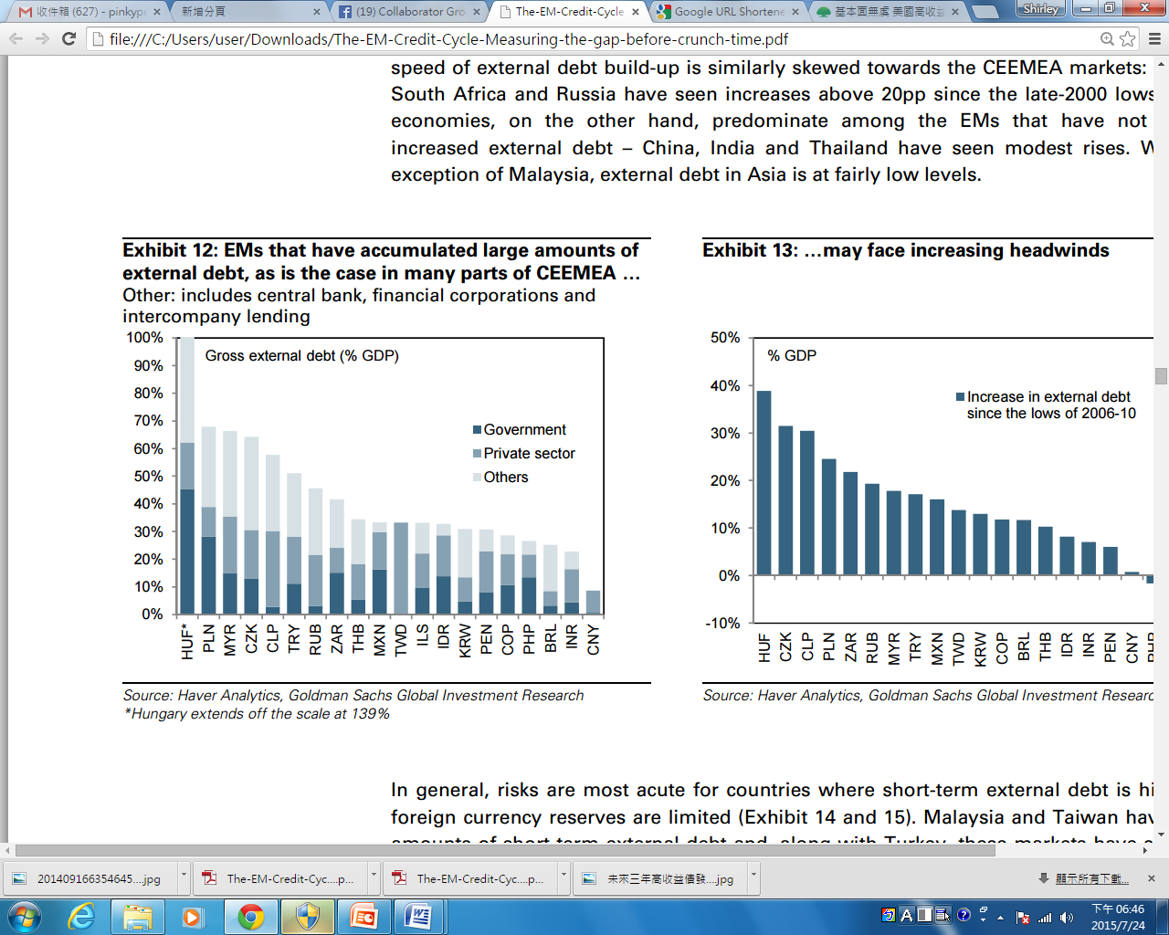
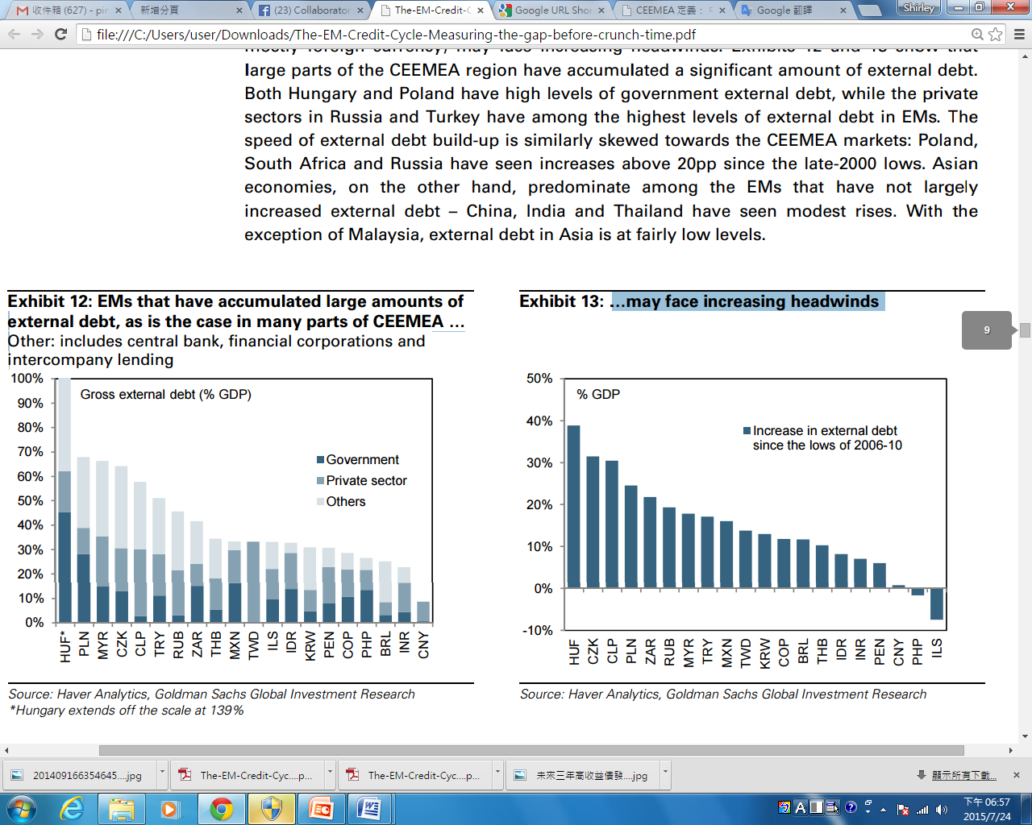
外債與GDP之關聯性
外債和GDP的關聯性大。但太大也不好，外債這部分可以還包含「民間外債」
EMs顯示累積有大量的外債，如大部分 CEEMEA(中東歐中東 & 非洲)區域國家
Other:包括央行，金融公司和
公司間借貸
可能面臨不利因素會增加
來源:Haver Analytics, Goldman Sachs Global Investment Research

Slide 33
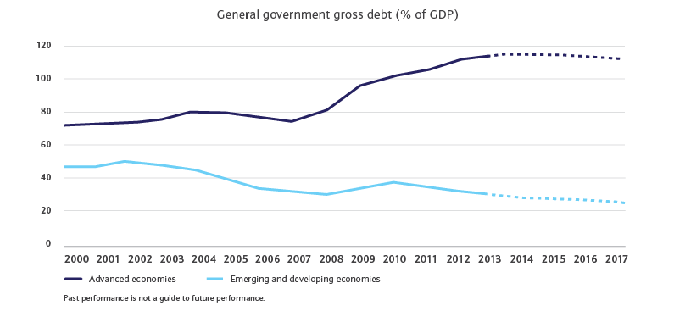
政府債-佔GDP比重
國別 | 政府債佔GDP比重(%)
中國 | 22.40
俄羅斯 | 17.92
台灣 | 36.5
韓國 | 33.8
墨西哥 | 30.7
南非 | 39
印度 | 65.5
巴西 | 58.91
印尼 | 25.02
土耳其 | 33
新興市場政府債比例低於成熟市場,長期有下降趨勢。
大多低於馬斯垂克條約之60%安全範圍。

Slide 34
償債高峰(1/2)
升息後，借貸成本高，企業之償債風險就高
俄羅斯 | 2014年俄羅斯償還的外債額達到1,300億美元，2015年還要再加上600億美元。 由於美元計價的出口收入下降、外商投資急跌及資本外逃，俄羅斯收益損失巨大。 俄羅斯輕易度過了因為西方制裁而加深的經濟危機，企業輕鬆地付清了自己的貸款。在需要償還的600億美元外債當中，大部分在第一季度已經支付，俄羅斯的償債高峰已經過去。
俄羅斯危機與美元升息關聯小，同樣是抵抗力問題
來源： Morgan Stanley 2014/08/16

Slide 35
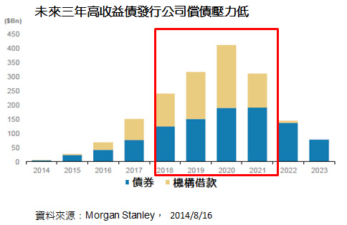
償債高峰(2/2)
還款高峰見於2018年後，還款壓力不大
根據統計，高收益債償債高峰期將落在2018～2021年。主要因為金融海嘯後，美國聯準會將利率維持在歷史低點，這讓企業可以持續借新還舊，取得低廉的資金成本，也讓債務到期時間持續往後推延，代表說，未來三年償債壓力不高。
來源： Morgan Stanley 2014/08/16

Slide 36
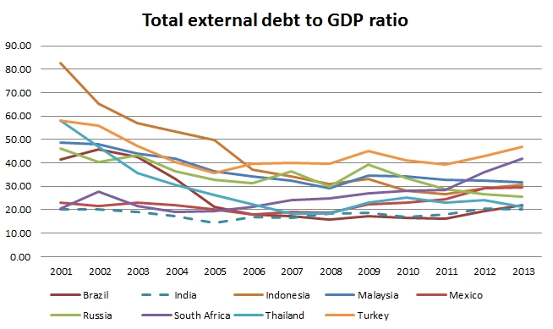
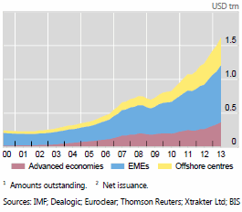
小結
外債多為美元計價,若美元升值,對於高外債債務國不利。
長期而言,外債佔GDP比重有下降的趨勢,且相較於, 成熟市場,新興市場外債比應不算高
若升息，土耳其&南非也是外債高，其受到的衝擊較大會比較危險，整體美元升息對新興市場的抵抗力是弱的

Slide 37
結論
短期熱錢撤出的問題在所難免,但新興國家總體體質大至有轉好跡象,應不至於有金融危機的風險。
土耳其, 南非受到的衝擊可能會較大。
須持續注意各國央行政策走向。

Slide 38
Thank you.

Slide 39
Ｑ＆Ａ

Slide 40
Appendix

Slide 41
《經濟參考報》 http://goo.gl/MPmp4b
《國泰投顧市場焦點2014. 9. 16 》https://goo.gl/3Pq8vF

